Slide 1
Ученическое самоуправление: имитация деятельности или реальная сила?
Ярыгина Татьяна Сергеевна
Педагог-организатор, МБОУ «Краснообская школа № 2»
Ярыгина Татьяна Сергеевна
магистрант, направление «Психолого- педагогическое образование», магистерская программа «Психология воспитания», ИИГСО,ФГБОУ ВО «Новосибирский государственный педагогический университет», г. Новосибирск

Slide 2
Методика определения уровня развития самоуправления в ученическом коллективе. (разработана М.И. Рожковым)
Цель: определить уровень развития ученического самоуправления.
Ход проведения.
На доске дано смысловое значение цифровых кодов:
4 - «Да»,
3 - «Скорее да, чем нет»,
2 - «Трудно сказать»,
1- «Скорее нет, чем да»,
0 - «Нет».

Slide 3
ОПРОСНИК
1. Считаю для себя важным добиваться, чтобы коллектив моего класса работал лучше._____________________________________
4 3 2 1 0
2. Вношу предложения по совершенствованию работы класса.
4 3 2 1 0
3. Самостоятельно организую отдельные мероприятия в классе.
4 3 2 1 0
4. Участвую в подведении итогов работы класса, в определении ближайших задач.
4 3 2 1 0

Slide 4
5. Считаю, что класс способен к дружным самостоятельным действиям.
4 3 2 1 0
6. У нас в классе обязанности четко и равномерно распределяются между учащимися. ________________________________________
4 3 2 1 0
7. Выборный актив в нашем классе пользуется авторитетом среди всех членов коллектива.
4 3 2 1 0
8. Считаю, что актив в нашем классе хорошо и самостоятельно справляется со своими обязанностями.________________________
4 3 2 1 0

Slide 5
9. Считаю, что учащиеся нашего класса добросовестно относятся к выполнению своих общественных обязанностей.
4 3 2 1 0
10. Своевременно и точно выполняю решения, принятые собранием или активом класса.
4 3 2 1 0
11. Стремлюсь приложить все усилия, чтобы задачи, поставленные перед коллективом, были выполнены. ________________________
4 3 2 1 0
12. Готов ответить за результаты своей работы и за результаты работы своих товарищей. _____________________________________
4 3 2 1 0

Slide 6
Обработка результатов. При обработке результатов 12 предложений разбиваются на 3 группы компонентов. 1) включенность учащихся в самоуправленческую деятельность (предложения 1-4); 2) организованность классного коллектива (5-8); 3) ответственность членов первичного коллектива за его дела (9-12).
По каждой группе подсчитывается сумма баллов, выставленных всеми участниками опроса. Затем она делится на число участников опроса и на 16 -максимальное количество баллов, которое может указать опрашиваемый в каждой группе.
Например, сумма баллов, выставленных 10 участниками опроса по первой группе, составляет 78. Тогда 78 : 10 : 16 = 0,4875.

Slide 7
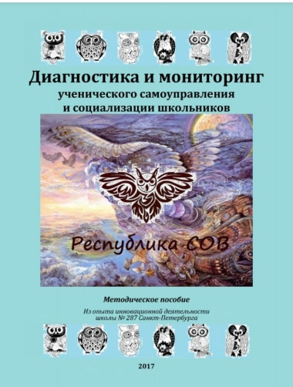
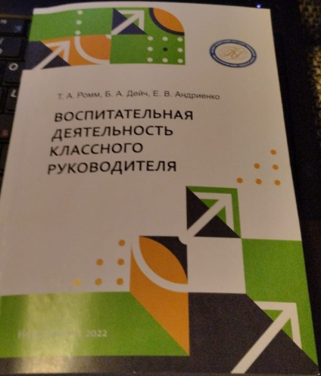
Где взять???
1. Ефимова, И.А., Котисова, С.В., Кочетова А.А., Титов, В.В., Филиппова, М.Г. Диагностика и мониторинг ученического самоуправления и социализации школьников: Методическое пособие / Под ред. А.А.Кочетовой / Из опыта инновационной деятельности школы № 287 Санкт-Петербурга. - СПб.: Изд-во «КультИнформПресс», 2017. - 105 с.
https://spbappo.ru/wp-content/uploads/2019/10/Diagnostika-i-monitoring.pdf
2. Лутошкин, А.Н. Как вести за собой/ А.Н.Лутошкин.- Москва : Просвещение, 1986. - 208 с.-http://aldedov.narod.ru/psy_lib/lutoshkin_kak_vesti.pdf
3. Ромм, Т.А, Дейч Б.А, Андриенко Е.В. Воспитательная деятельность классного руководителя/ Т.А. Ромм. – Министерство просвещения РФ НГПУ.-Новосибирск : Изд-во НГПУ, 2022.- 213 с. https://nspu.ru/conf/2022/materialy-konferentsii/
4. Методика определения уровня развития самоуправления в ученическом коллективе (разработана М.И. Рожковым) https://nsportal.ru/user/1191223/page/metodika-opredelenie-urovnya-razvitiya-samoupravleniya-v-uchenicheskom-kollektive

Slide 8
Детей надо учить тому, что пригодится им, когда они вырастут. Аристипп

Slide 9
Ученическое самоуправление: имитация деятельности или реальная сила?
Ярыгина Татьяна Сергеевна
Педагог-организатор, МБОУ «Краснообская школа № 2»
Ярыгина Татьяна Сергеевна
магистрант, направление «Психолого- педагогическое образование», магистерская программа «Психология воспитания», ИИГСО,ФГБОУ ВО «Новосибирский государственный педагогический университет», г. Новосибирск

